Slide 1
Phần mềm
QUẢN LÝ TÀI SẢN - TRE
Hướng dẫn sử dụng phân hệ: Bảo dưỡng, Sửa chữa
TRE 2023

Slide 2
Các modul chính
1. Cập nhật ngày bảo dưỡng gần nhất
2. Giao vị trí bảo dưỡng cho cơ điện
3. Tạo kế hoạch bảo dưỡng
4. Thực hiện bảo dưỡng
Phân hệ bảo dưỡng
Phân hệ sửa chữa
1 . Quét báo hỏng MMTB
2. Cơ điện được nhận thông báo sửa chữa tên APP
3. Thực hiện sửa chữa
4. Hoàn thành sửa chữa

Slide 3
1. Phân hệ bảo dưỡng
Cập nhật ngày bảo dưỡng gần nhất
2. Giao vị trí bảo dưỡng cho cơ điện
Phân hệ Bảo dưỡng
3. Tạo kế hoạch bảo dưỡng
4. Thực hiện bảo dưỡng

Slide 4
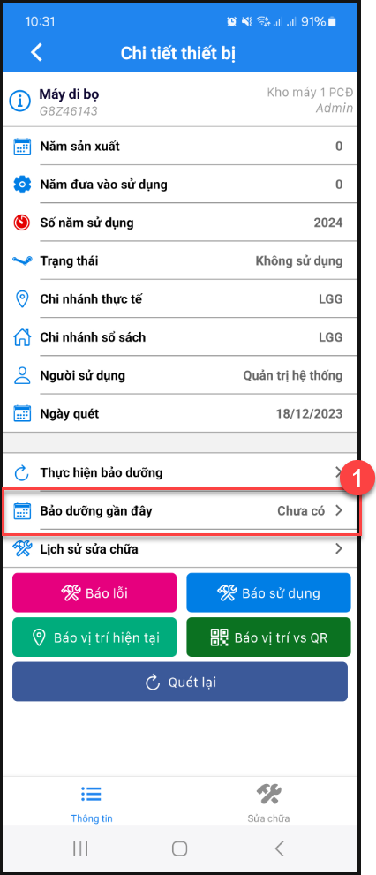
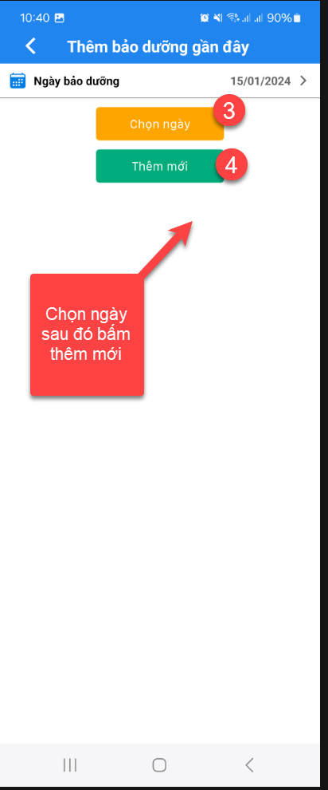
1. Phân hệ bảo dưỡng
Bước 1: Cập nhật ngày bảo dưỡng gần nhất
- Người thực hiện:
Cơ điện các chi nhánh
- Cập nhật theo các bước sau:
Quét QR Code của MMTB cần cập nhật ngày bảo dưỡng

Slide 5
1. Phân hệ bảo dưỡng
Bước 2: Giao vị trí bảo dưỡng cho cơ điện
- Người thực hiện:
Phòng quản lý thiết bị
Trưởng phòng cơ điện các chi nhánh
- Thực hiện theo các bước sau:

Slide 6
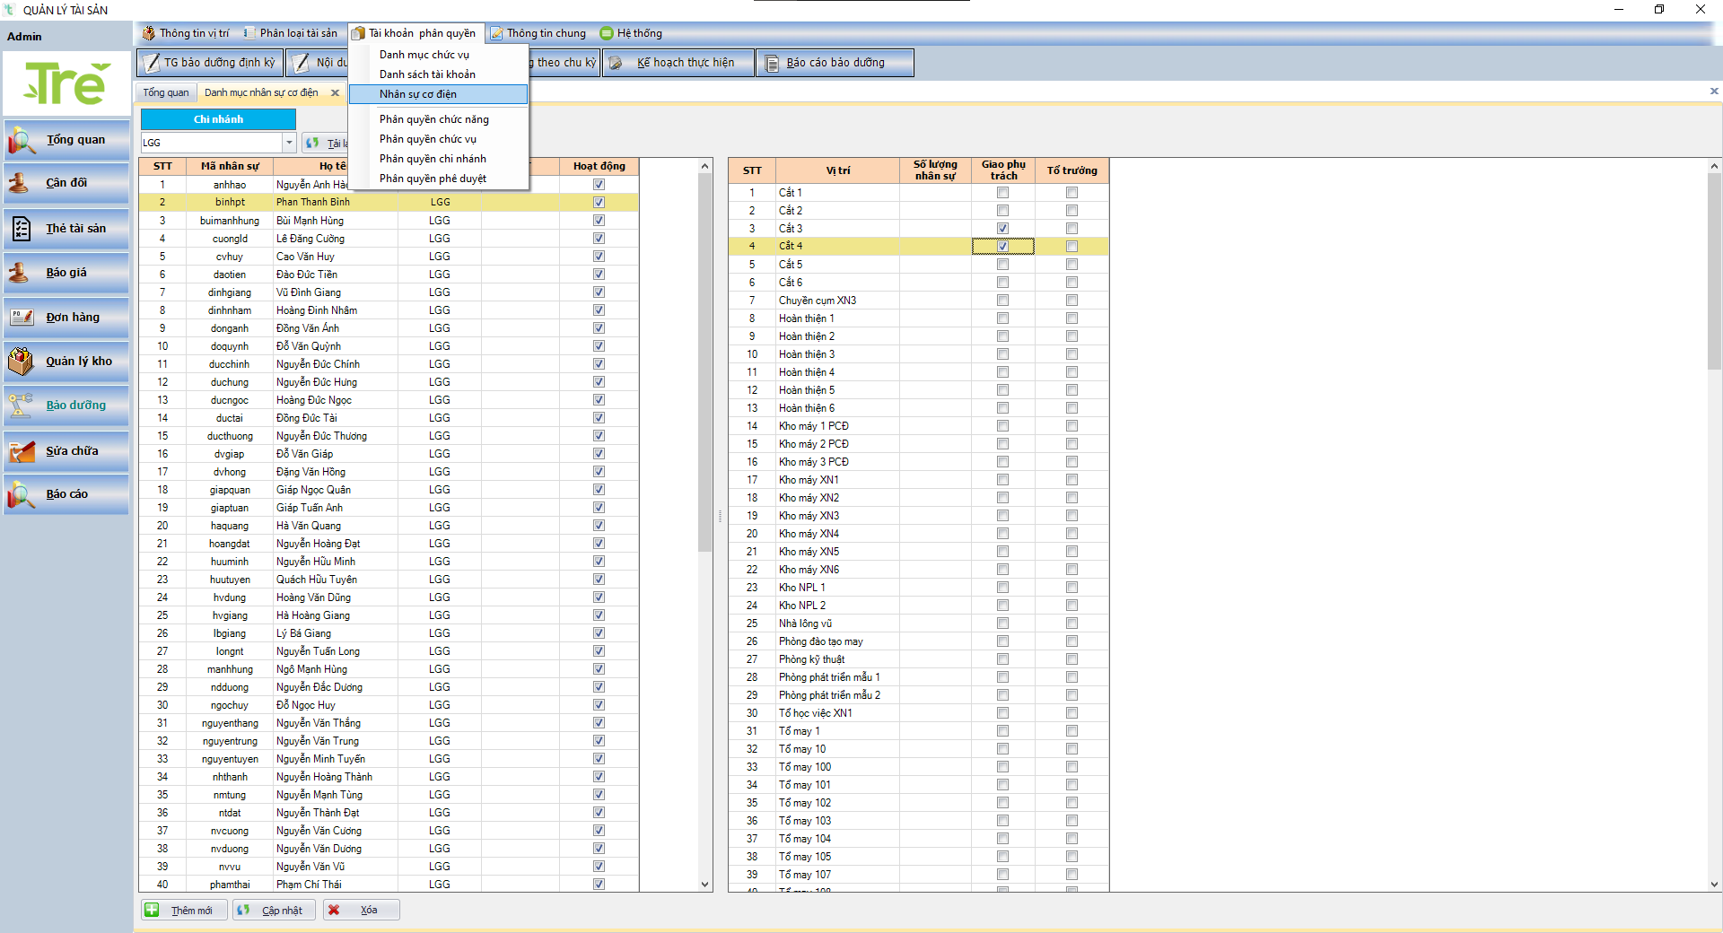
1. Phân hệ bảo dưỡng
Bước 2: Giao vị trí bảo dưỡng cho cơ điện
2
1
3
4
Chọn nhân viên cơ điện
Giao phụ trách

Slide 7
1. Phân hệ bảo dưỡng
Bước 3: Tạo kế hoạch bảo dưỡng
- Người thực hiện:
Trưởng phòng cơ điện các chi nhánh
- Tạo kế hoạch theo các bước sau:

Slide 8
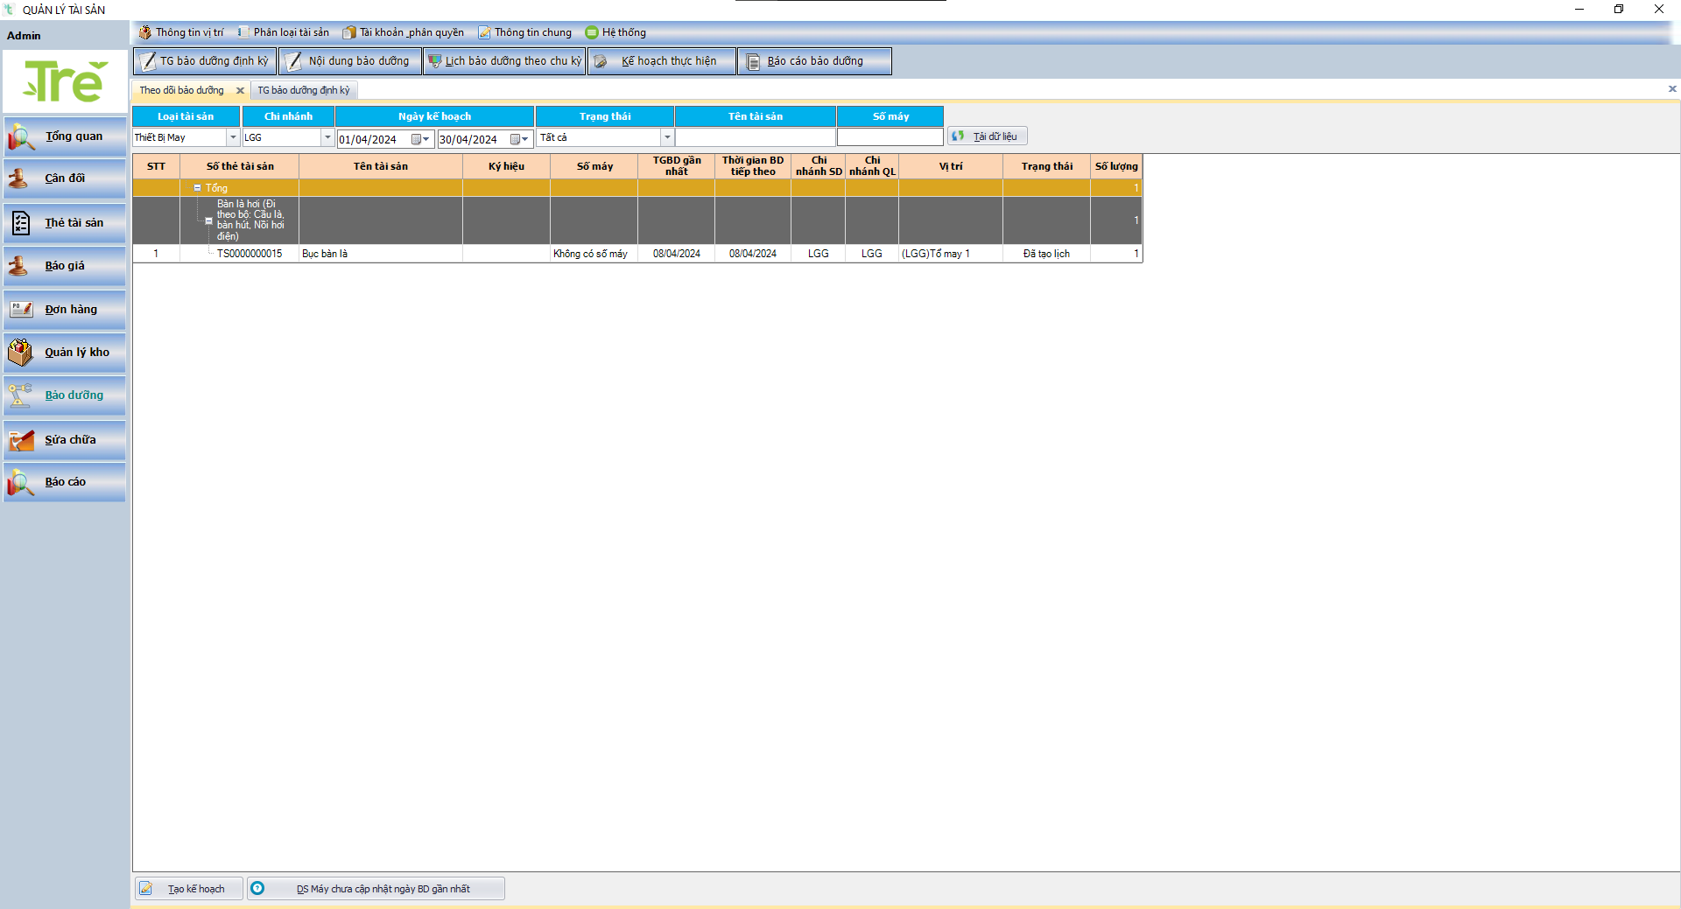
1. Phân hệ bảo dưỡng
Bước 3: Tạo kế hoạch bảo dưỡng
2
3
1
Chọn chi nhánh
Tạo kế hoạch
4

Slide 9
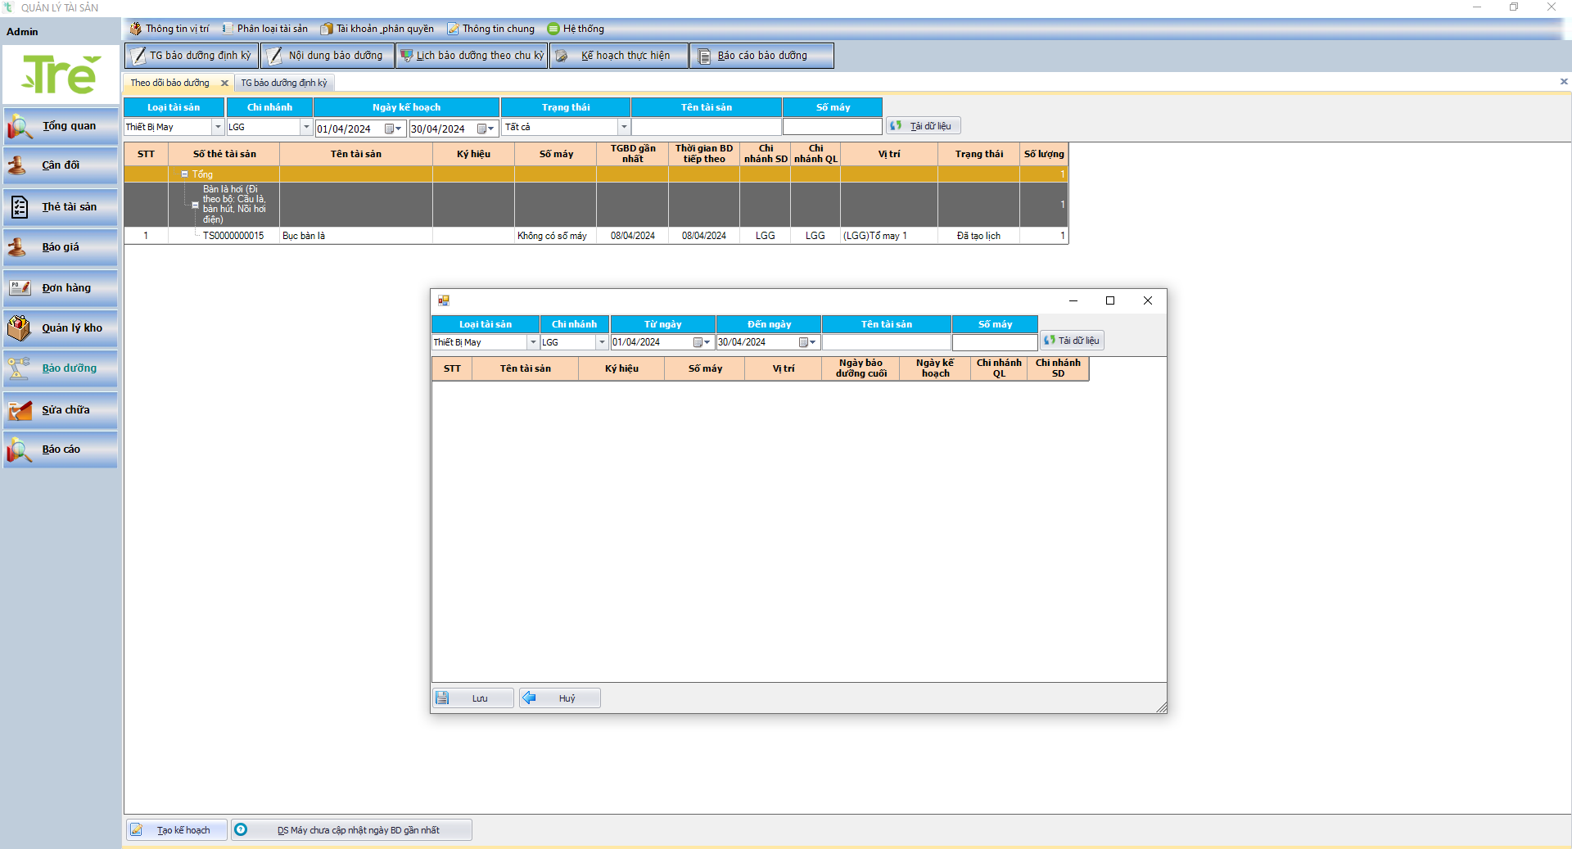
1. Phân hệ bảo dưỡng
Bước 3: Tạo kế hoạch bảo dưỡng
5
Có MMTB đến hạn BD -> Lưu

Slide 10
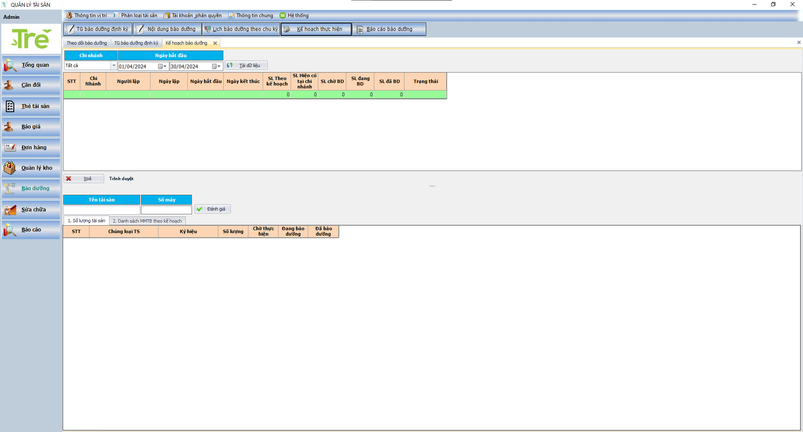
1. Phân hệ bảo dưỡng
Bước 3: Tạo kế hoạch bảo dưỡng
6
Sau khi tạo và có kế hoạch BD, TP cơ điện cần duyệt để nhân viên cơ điện có thể thực hiện BD

Slide 11
1. Phân hệ bảo dưỡng
Bước 4: Thực hiện bảo dưỡng
- Người thực hiện:
Cơ điện chi nhánh
- Thực hiện theo các bước sau:
Quét QR của MMTB đến hạn bảo dưỡng

Slide 12
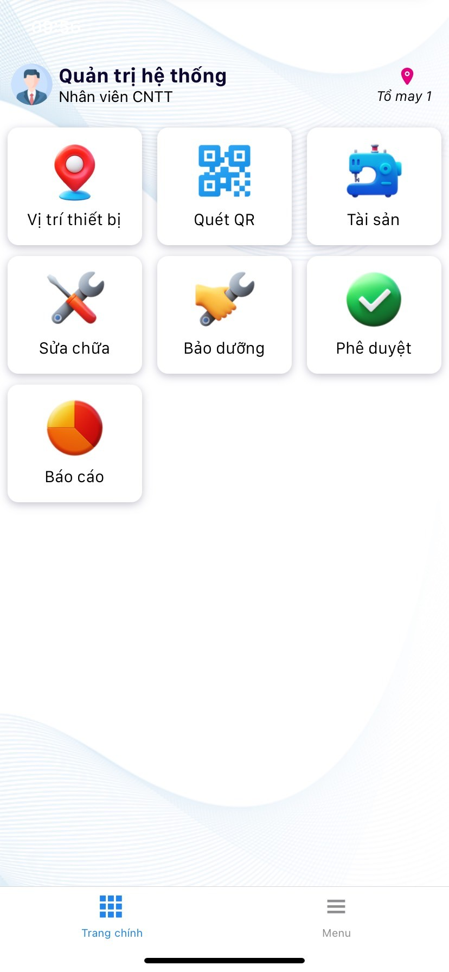
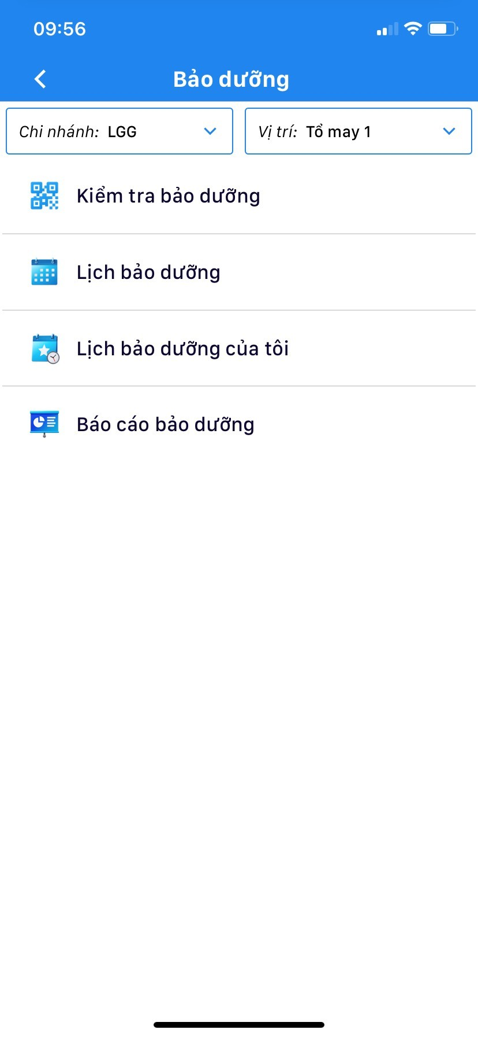
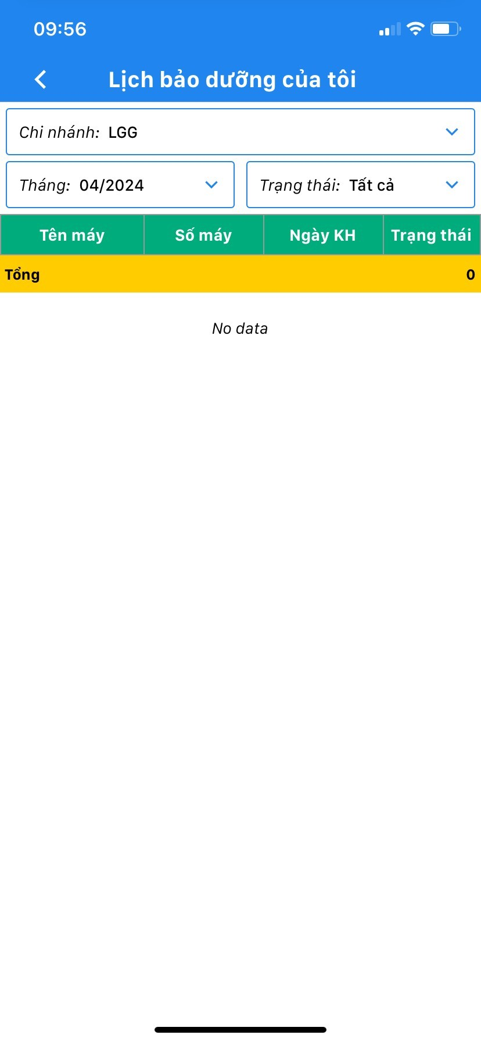
1. Phân hệ bảo dưỡng
Chọn CN + Vị trí
Bước 4: Thực hiện bảo dưỡng
1
2
Danh sách MMTB đến hạn DB

Slide 13
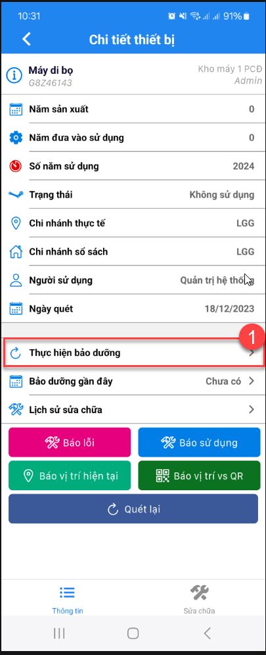
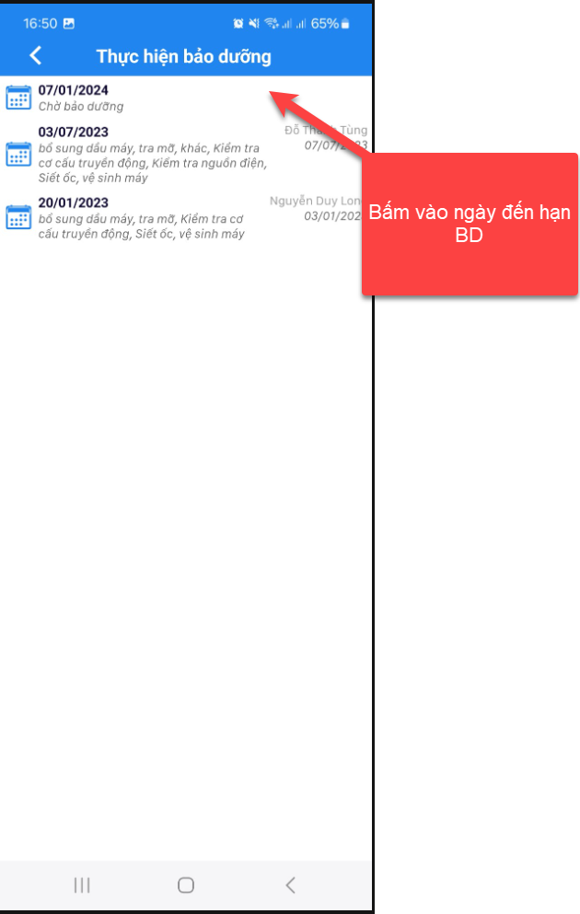
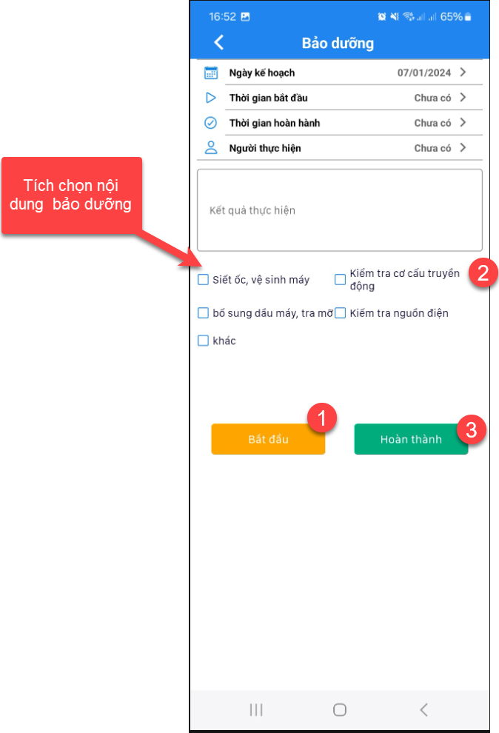
1. Phân hệ bảo dưỡng
Bước 4: Thực hiện bảo dưỡng

Slide 14
2. Phân hệ sửa chữa
Quét báo hỏng MMTB
2. Cơ điện nhận được thông báo sửa chữa trên APP
Phân hệ Sửa chữa
3. Thực hiện sửa chữa
4. Hoàn thành sửa chữa

Slide 15
2. Phân hệ sửa chữa
Bước 1: Quét báo hỏng MMTB
- Người thực hiện:
Công nhân dưới chuyền may
- Thực hiện theo các bước sau:
Quét mã QR được dán trên MMTB

Slide 16
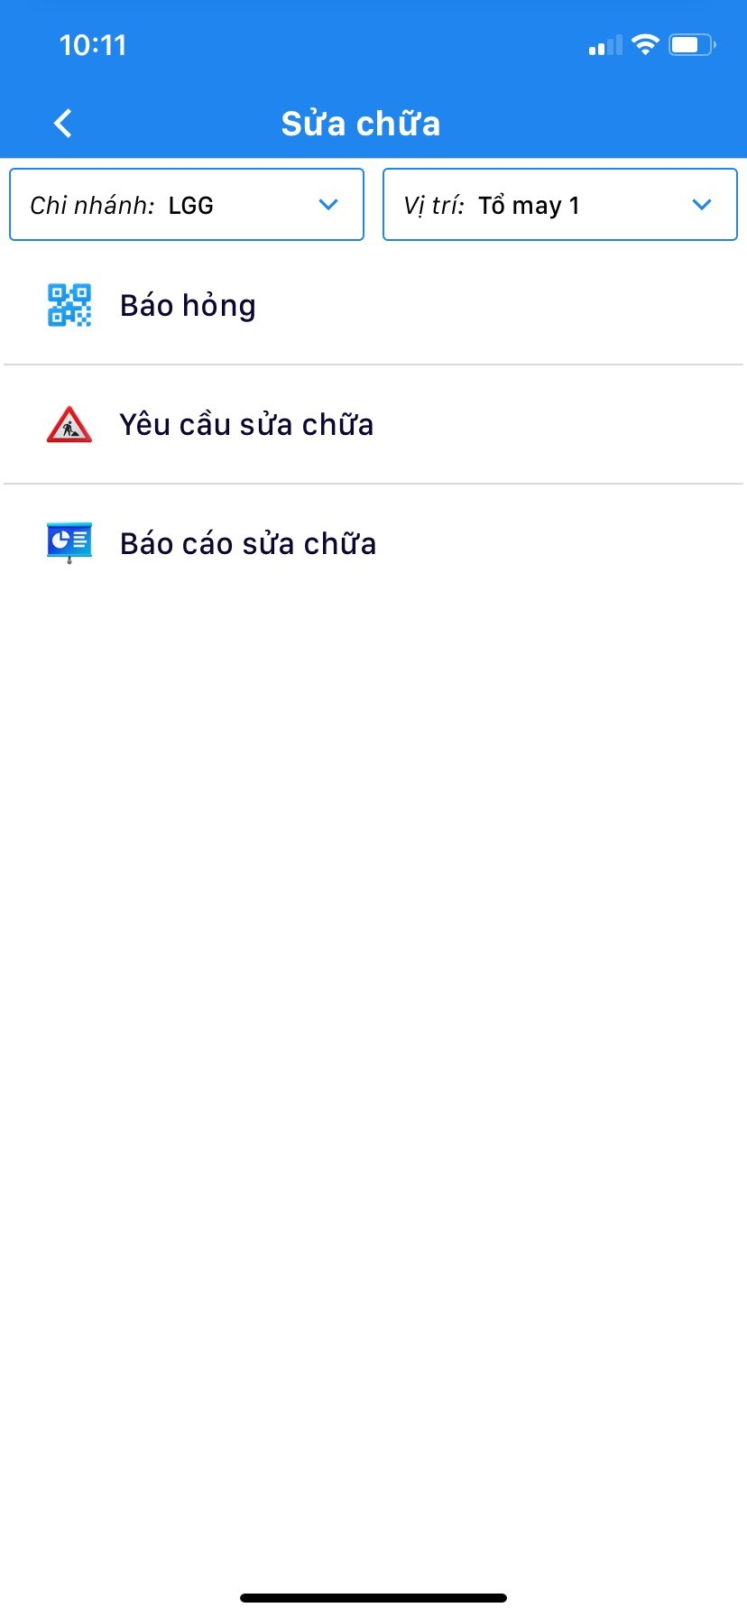
2. Phân hệ sửa chữa
Chọn CN + Vị trí
Bước 1: Quét báo hỏng MMTB
2
1

Slide 17
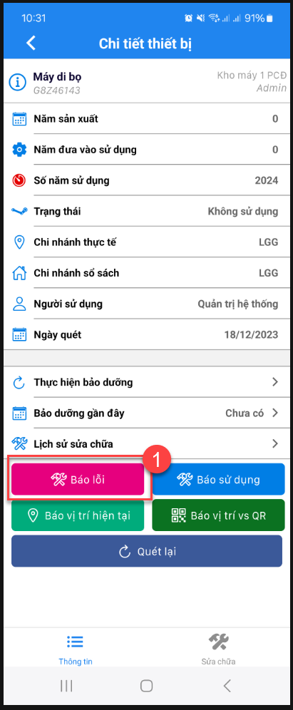
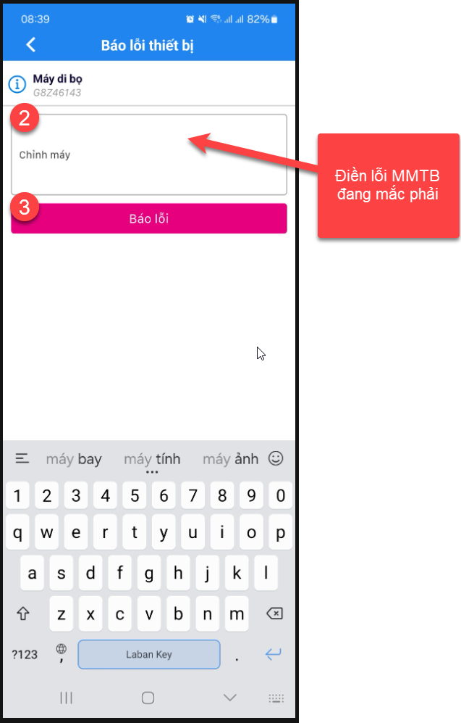
2. Phân hệ sửa chữa
Bước 1: Quét báo hỏng MMTB

Slide 18
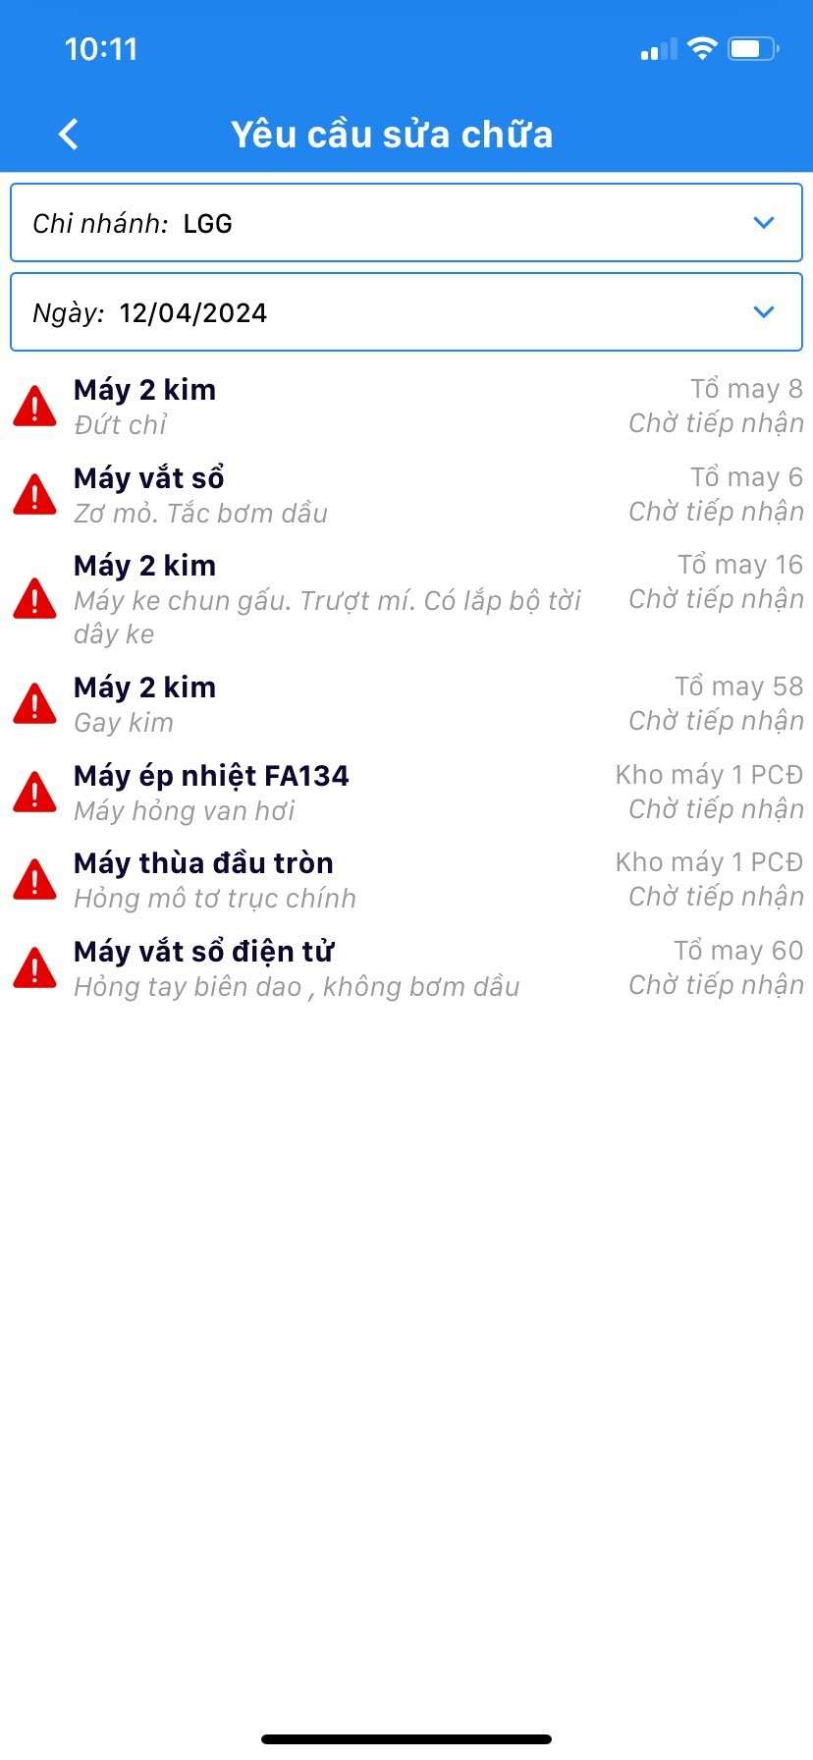
2. Phân hệ sửa chữa
Bước 2: Cơ điện nhận được thông báo sửa chữa trên APP
Chọn CN
2
1
Danh sách MMTB báo hỏng

Slide 19
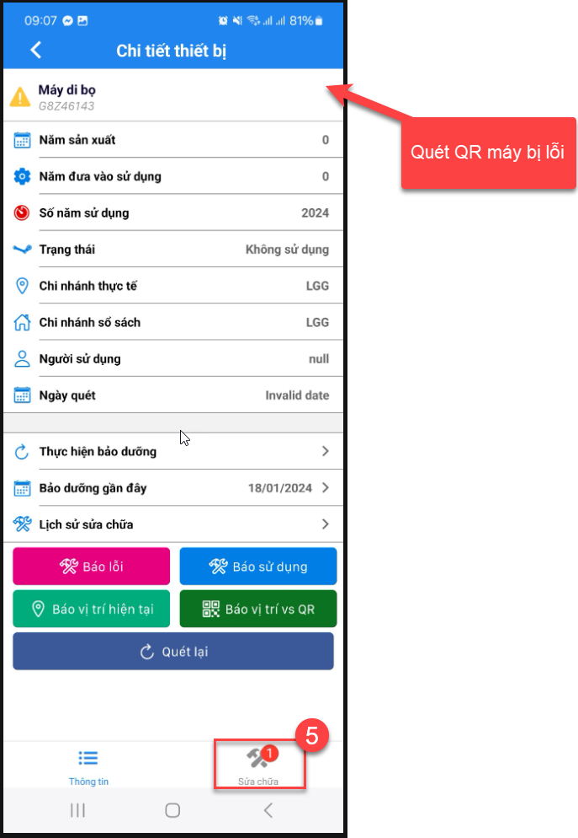
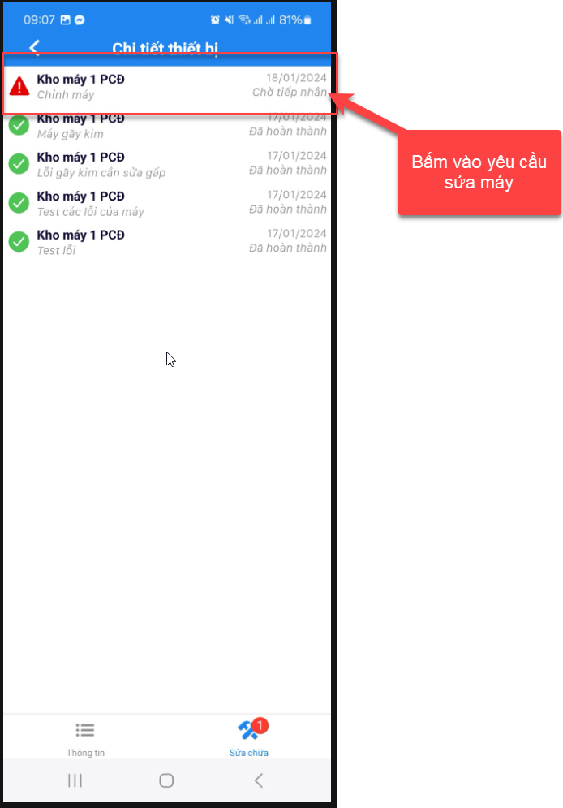
2. Phân hệ sửa chữa
Bước 3: Thực hiện sửa chữa

Slide 20
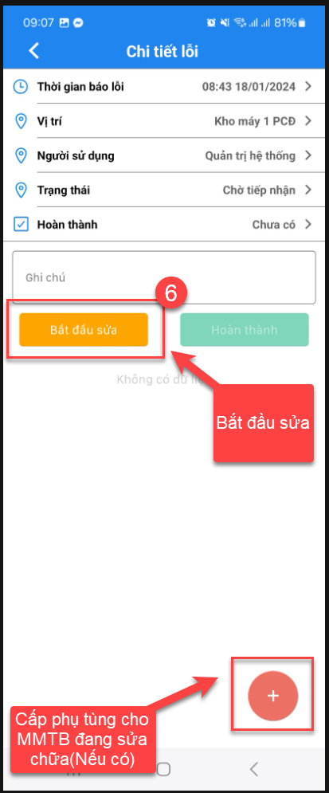
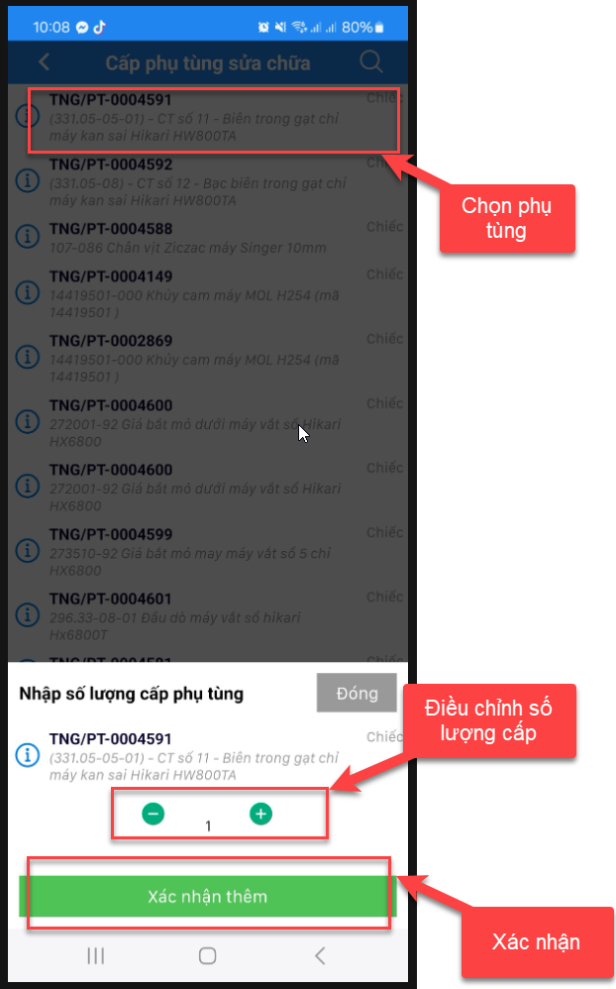
2. Phân hệ sửa chữa
Bước 3: Thực hiện sửa chữa

Slide 21
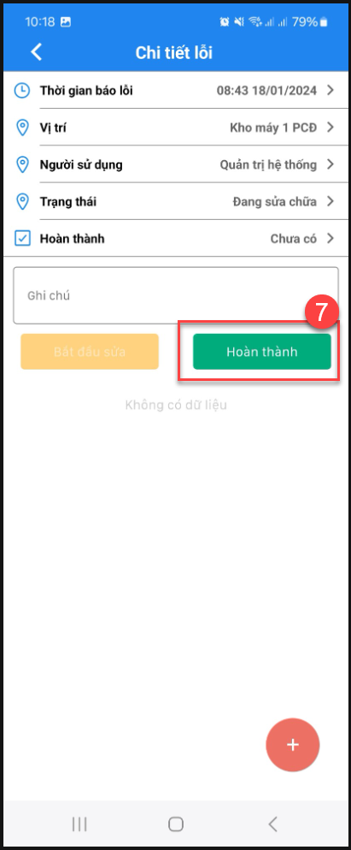
2. Phân hệ sửa chữa
Bước 4: Hoàn thành sửa chữa

